Slide 1


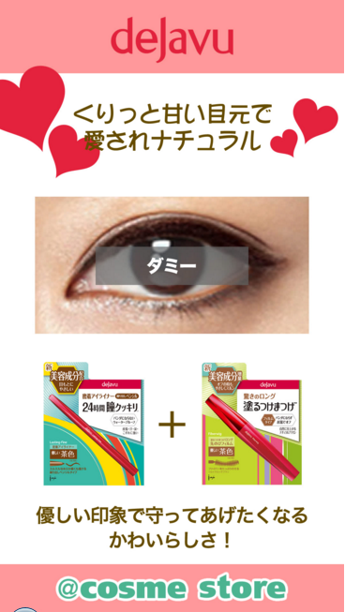




やさしい目ヂカラで
大人ナチュラル
※「ナチュラル」です
「恋する」を左の♡と同じ色に変更
全体フォントを右のパケや販促物の
文字のように変更可能でしょうか？
あまりにも普通のゴシック感が
つよいので・・・
フォントと色を
右のものに変更

Slide 2


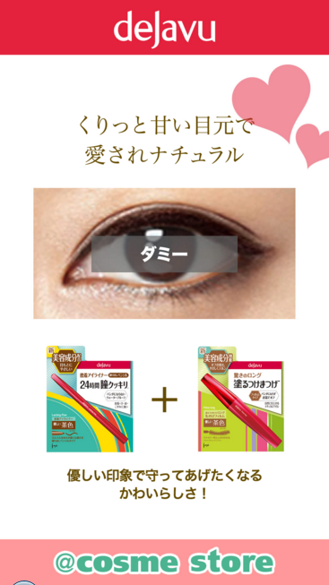

バックのピンクを抜いて
文字色を以前のAに変更
やさしい目ヂカラで
大人ナチュラル
「恋する」を左の♡と同じ色に変更
全体フォントを右のパケや販促物の
文字のように変更可能でしょうか？
あまりにも普通のゴシック感が
つよいので・・・
フォントと色を
右のものに変更

